Slide 1
Motywacja i cel pracy
Wymagania
Wybrane technologie
Aplikacja
Podsumowanie
Wieloagentowy system wyboru miejsca spotkań na urządzenia mobilne
Jakub Kierejsza
Wieloagentowy system
wyboru miejsca spotkań
na urządzenia mobilne
Jakub Kierejsza
Opiekun: dr inż. Piotr Pałka
Zespół Badań Operacyjnych
i Systemów Zarządzania
<number>/21

Slide 2
Motywacja i cel pracy
Wymagania
Wybrane technologie
Aplikacja
Podsumowanie
Wieloagentowy system wyboru miejsca spotkań na urządzenia mobilne
Jakub Kierejsza
Plan prezentacji:
Motywacja i cel pracy
Wymagania
Wybrane technologie
Aplikacja
Podsumowanie
<number>/21

Slide 3
Motywacja i cel pracy
Wymagania
Wybrane technologie
Aplikacja
Podsumowanie
Motywacja i cel pracy
Wieloagentowy system wyboru miejsca spotkań na urządzenia mobilne
Jakub Kierejsza
Motywacja
Zapoznanie się z narzędziami do programowania urządzeń mobilnych
<number>/21

Slide 4
Motywacja i cel pracy
Wymagania
Wybrane technologie
Aplikacja
Podsumowanie
Motywacja i cel pracy
Wieloagentowy system wyboru miejsca spotkań na urządzenia mobilne
Jakub Kierejsza
Cel pracy
Stworzenie aplikacji na telefony, która będzie:
pokazywała na mapie miejsca użyteczności publicznej
pozwalała na głosowanie i wspólny wybór miejsca spotkania
prowadziła wszystkich użytkowników, którzy są w grupie,
do jednego wspólnie wybranego celu
<number>/21

Slide 5
Motywacja i cel pracy
Wymagania
Wybrane technologie
Aplikacja
Podsumowanie
Wymagania
Wieloagentowy system wyboru miejsca spotkań na urządzenia mobilne
Jakub Kierejsza
Wymagania
Wieloagentowość
Wygodny i prosty interfejs
<number>/21

Slide 6
Motywacja i cel pracy
Wymagania
Wybrane technologie
Aplikacja
Podsumowanie
Wybrane technologie
Wieloagentowy system wyboru miejsca spotkań na urządzenia mobilne
Jakub Kierejsza
Wybrane technologie
System operacyjny Android
Zintegrowane środowisko programistyczne Android Studio
Platforma programistyczna JADE z nakładką LEAP
Api Google Maps
Api Google Places
<number>/21

Slide 7

Motywacja i cel pracy
Wymagania
Wybrane technologie
Aplikacja
Podsumowanie
Wybrane technologie
Wieloagentowy system wyboru miejsca spotkań na urządzenia mobilne
Jakub Kierejsza
System operacyjny Android
Popularność
Dostępność
Język programowania Java
Logo systemu operacyjnego Android
Źródło obrazka: [1]
<number>/21

Slide 8

Motywacja i cel pracy
Wymagania
Wybrane technologie
Aplikacja
Podsumowanie
Wybrane technologie
Wieloagentowy system wyboru miejsca spotkań na urządzenia mobilne
Jakub Kierejsza
Zintegrowane środowisko programistyczne
Android Studio
Zbudowane na JetBrains' IntelliJ IDEA
Wspomaga rozwijanie aplikacji na system
Android
Logo Android Studio
Źródło obrazka: [2]
<number>/21

Slide 9

Motywacja i cel pracy
Wymagania
Wybrane technologie
Aplikacja
Podsumowanie
Wybrane technologie
Wieloagentowy system wyboru miejsca spotkań na urządzenia mobilne
Jakub Kierejsza
Platforma programistyczna JADE
JAVA Agent DEvelopment Framework
Spełnia specyfikacje FIPA
(Foundation for Intelligent Physical Agents)
Dobrze udokumentowane
Nakładka na Jade - LEAP
Logo Jade
Źródło obrazka: [3]
<number>/21

Slide 10

Motywacja i cel pracy
Wymagania
Wybrane technologie
Aplikacja
Podsumowanie
Wybrane technologie
Wieloagentowy system wyboru miejsca spotkań na urządzenia mobilne
Jakub Kierejsza
Api Google Maps
Darmowe
Brak ograniczeń na systemie Android
Dobrze udokumentowane
Dostępne dodatkowe serwisy
Logo Google Maps
Źródło obrazka: [4]
<number>/21

Slide 11
Motywacja i cel pracy
Wymagania
Wybrane technologie
Aplikacja
Podsumowanie
Wybrane technologie
Wieloagentowy system wyboru miejsca spotkań na urządzenia mobilne
Jakub Kierejsza
Api Google Places
Darmowe do 150 000 zapytań dziennie
Zintegrowane z mapami Google
Wbudowany widżet “Place picker”
Dobrze udokumentowane
<number>/21

Slide 12
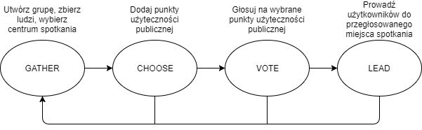
Motywacja i cel pracy
Wymagania
Wybrane technologie
Aplikacja
Podsumowanie
Aplikacja
Wieloagentowy system wyboru miejsca spotkań na urządzenia mobilne
Jakub Kierejsza
Schemat blokowy stanów aplikacji
<number>/21

Slide 13
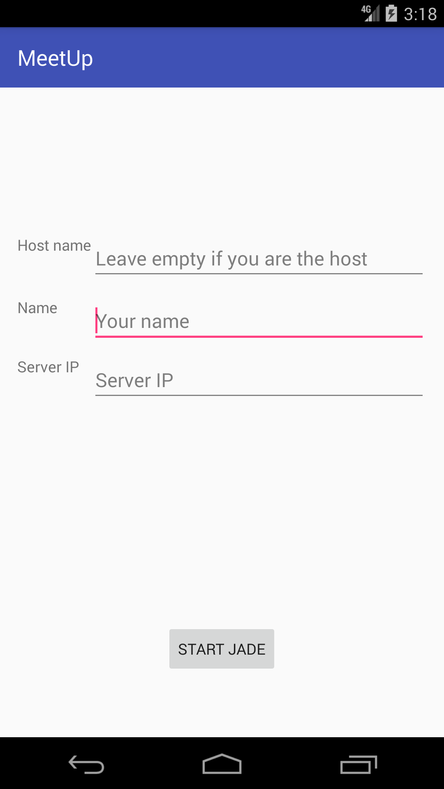
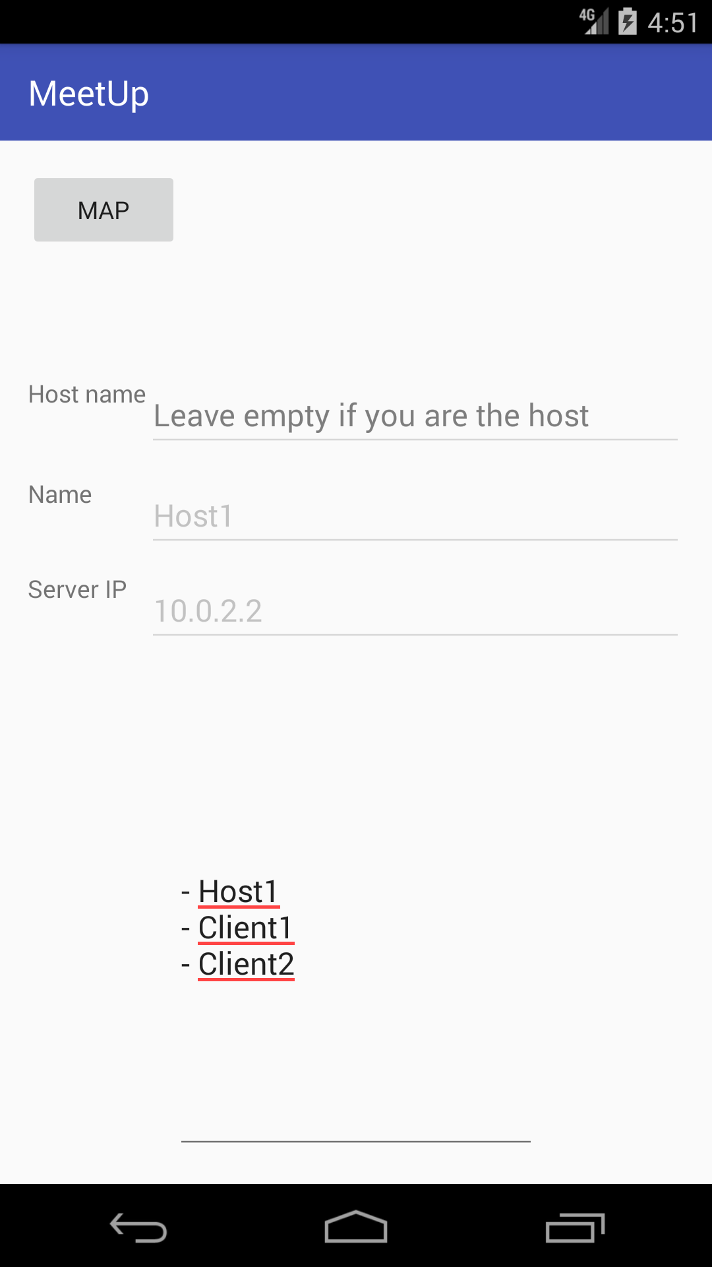
Motywacja i cel pracy
Wymagania
Wybrane technologie
Aplikacja
Podsumowanie
Aplikacja
Wieloagentowy system wyboru miejsca spotkań na urządzenia mobilne
Jakub Kierejsza
Ekran Menu
<number>/21

Slide 14
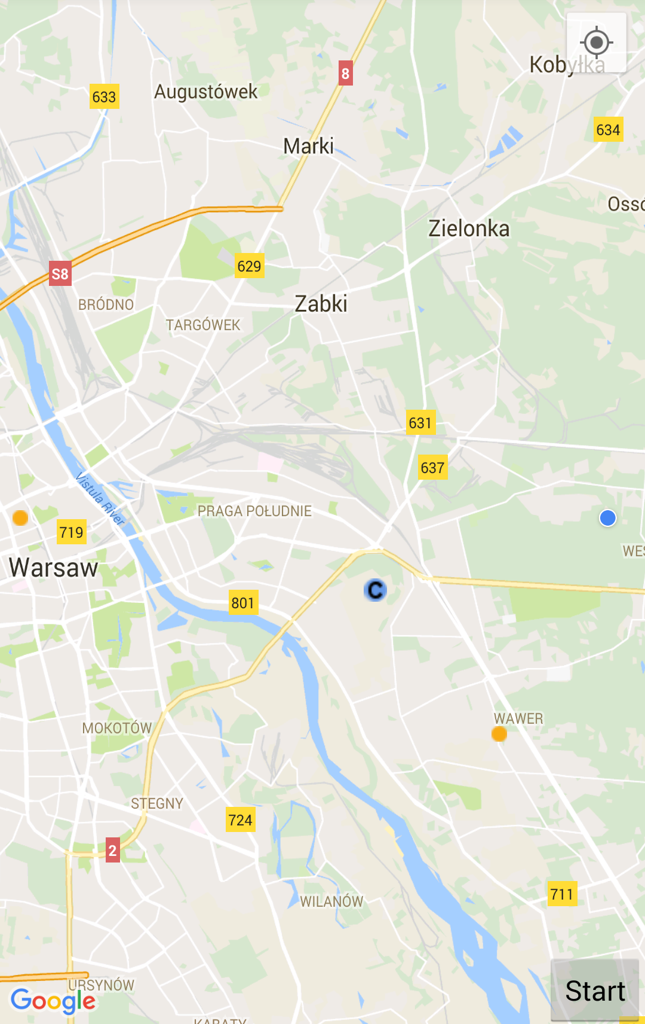
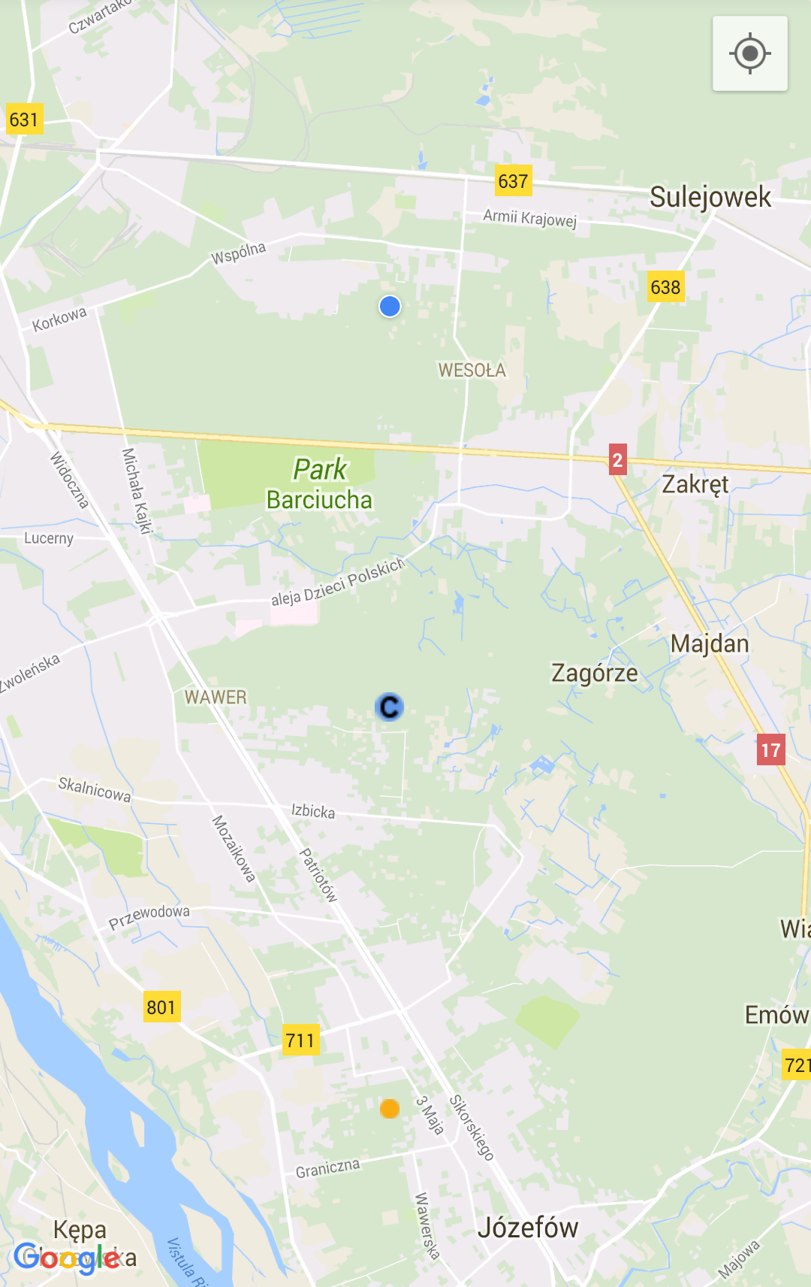
Motywacja i cel pracy
Wymagania
Wybrane technologie
Aplikacja
Podsumowanie
Aplikacja
Wieloagentowy system wyboru miejsca spotkań na urządzenia mobilne
Jakub Kierejsza
Widok Mapy Gospodarza Klienta
Faza GATHER
<number>/21

Slide 15
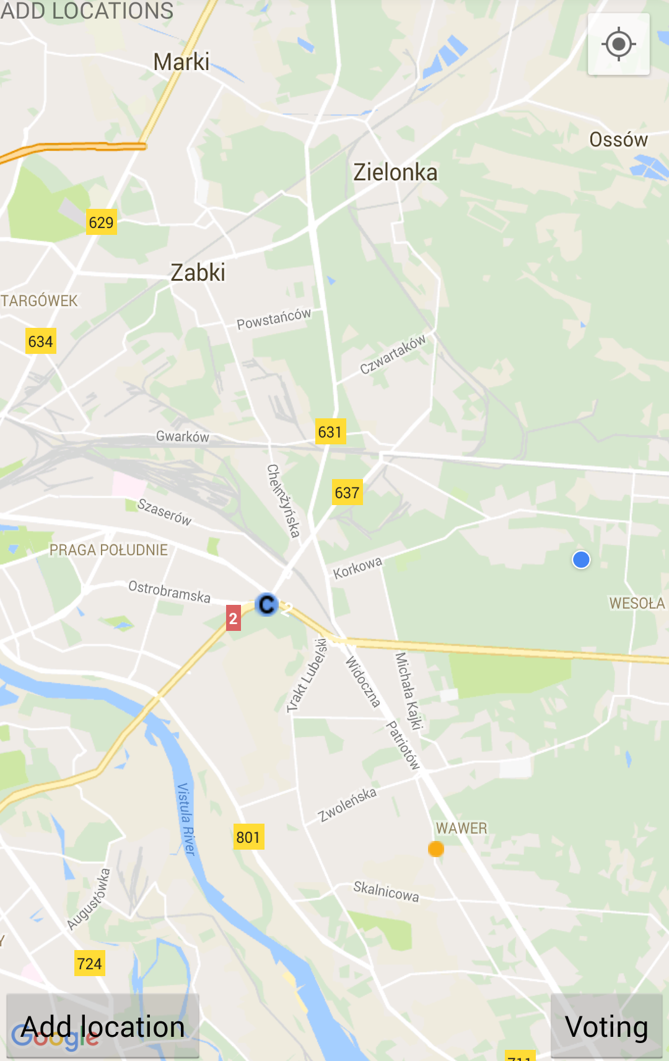
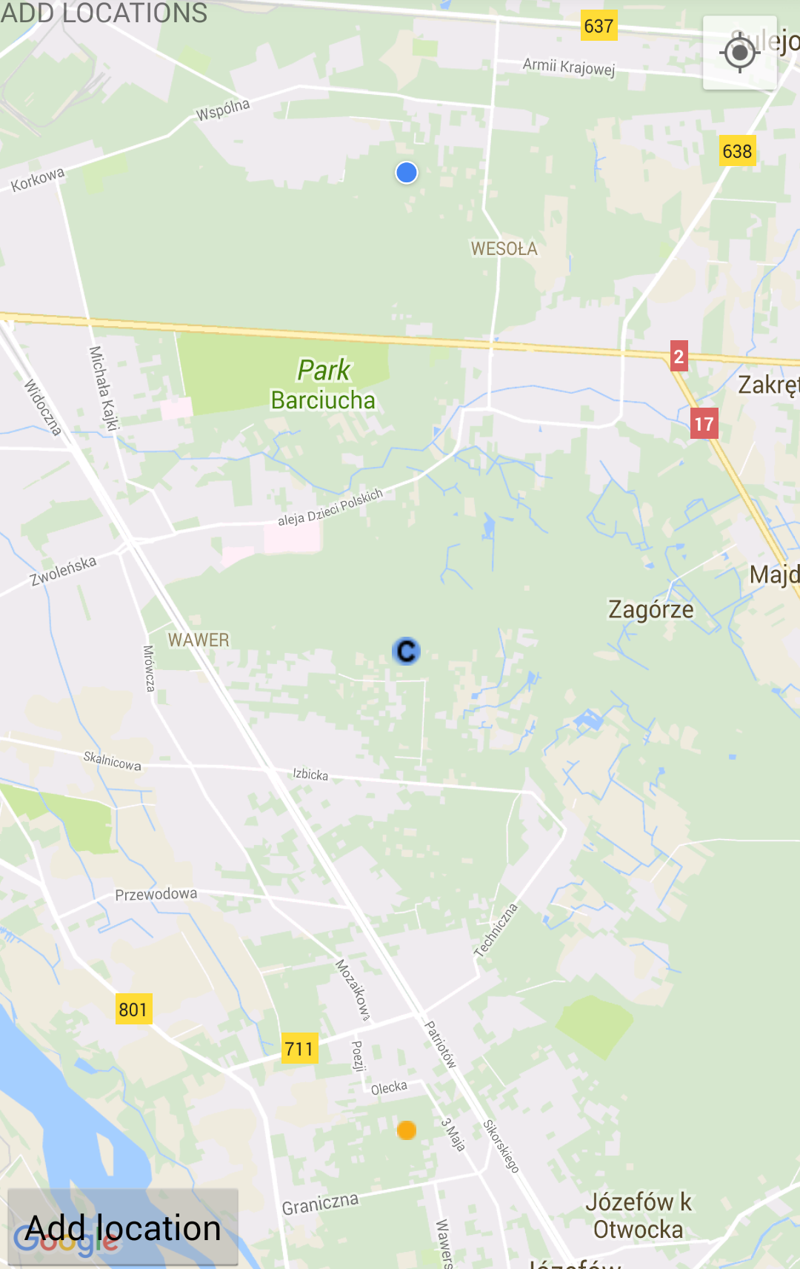
Motywacja i cel pracy
Wymagania
Wybrane technologie
Aplikacja
Podsumowanie
Aplikacja
Wieloagentowy system wyboru miejsca spotkań na urządzenia mobilne
Jakub Kierejsza
Widok Mapy Gospodarza Klienta
Faza CHOOSE
<number>/21

Slide 16
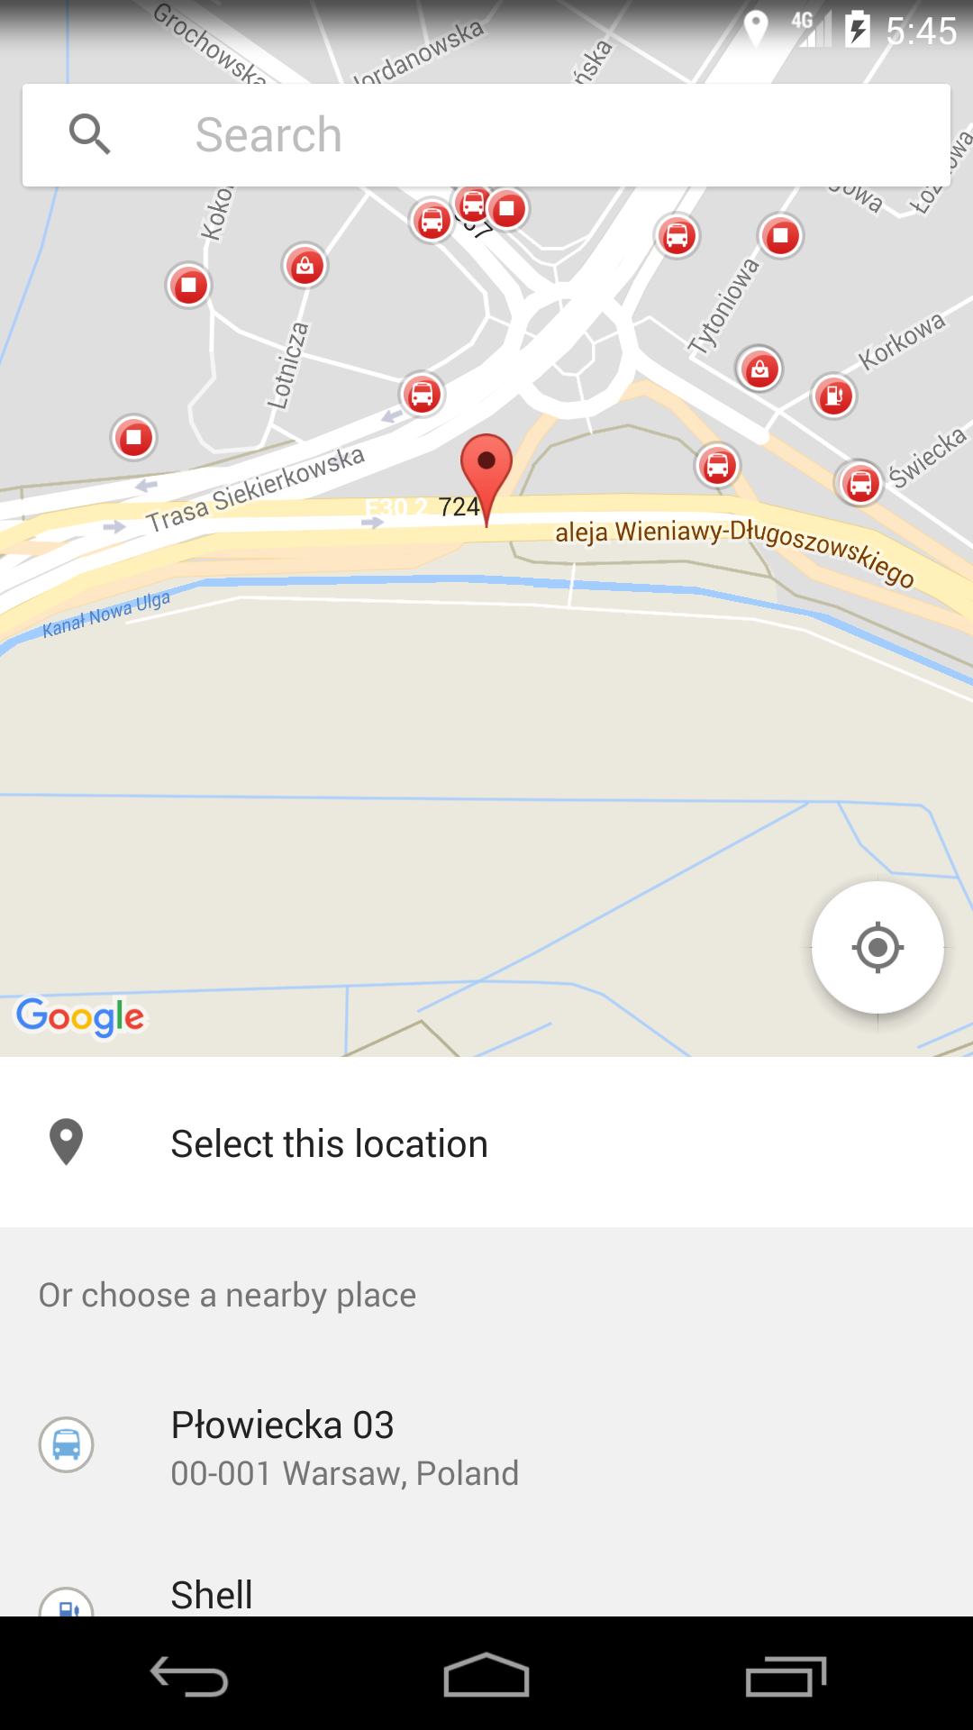
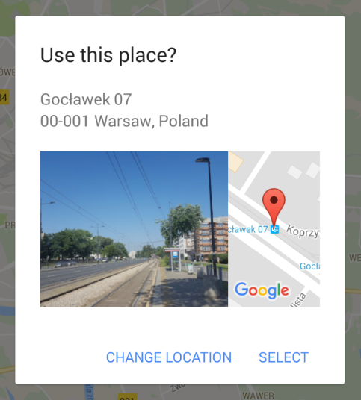
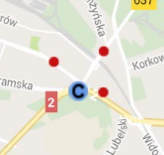
Motywacja i cel pracy
Wymagania
Wybrane technologie
Aplikacja
Podsumowanie
Aplikacja
Wieloagentowy system wyboru miejsca spotkań na urządzenia mobilne
Jakub Kierejsza
Place picker
Faza CHOOSE
<number>/21

Slide 17
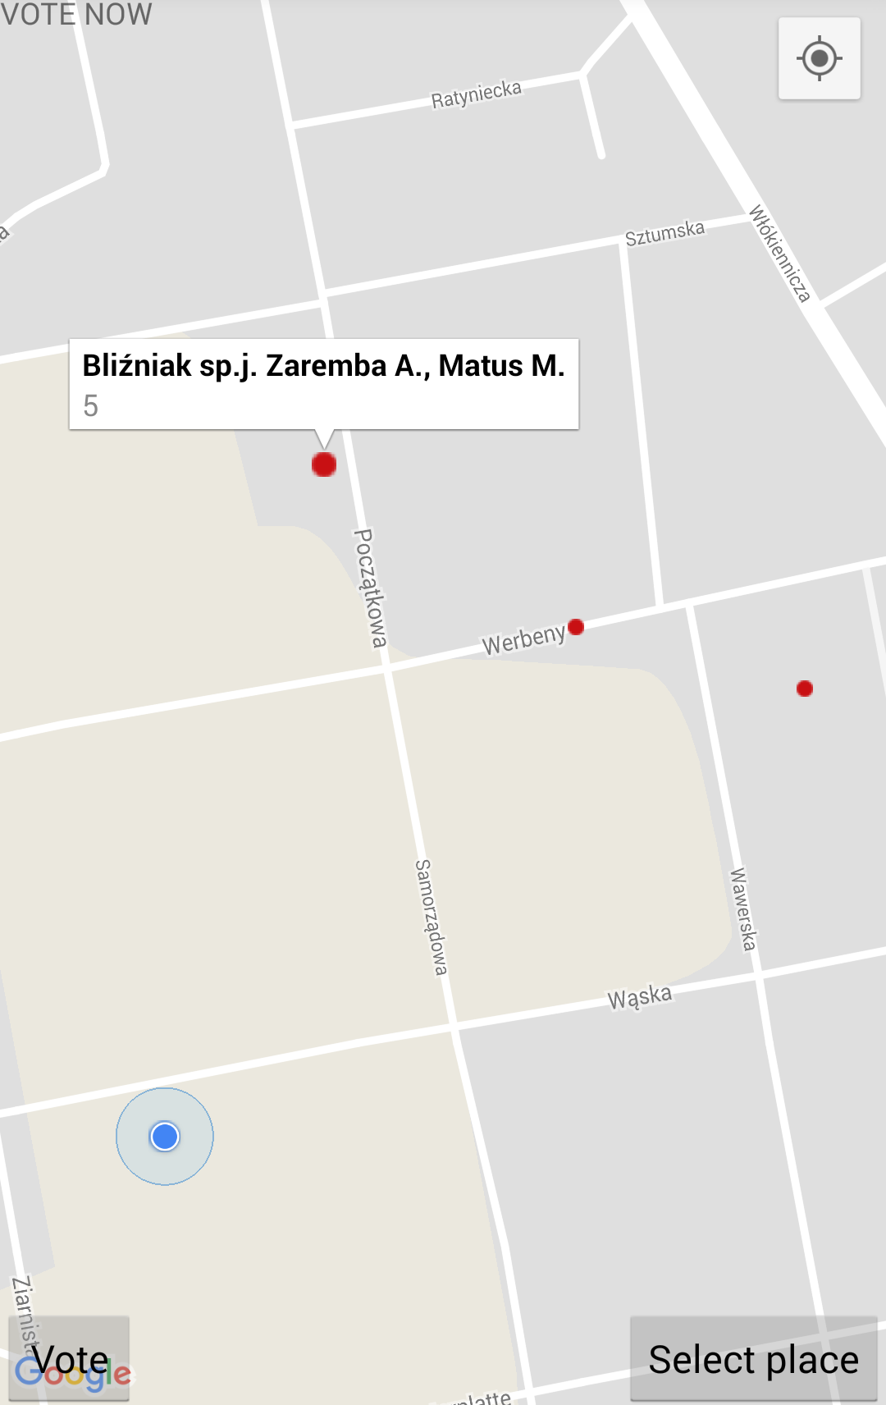
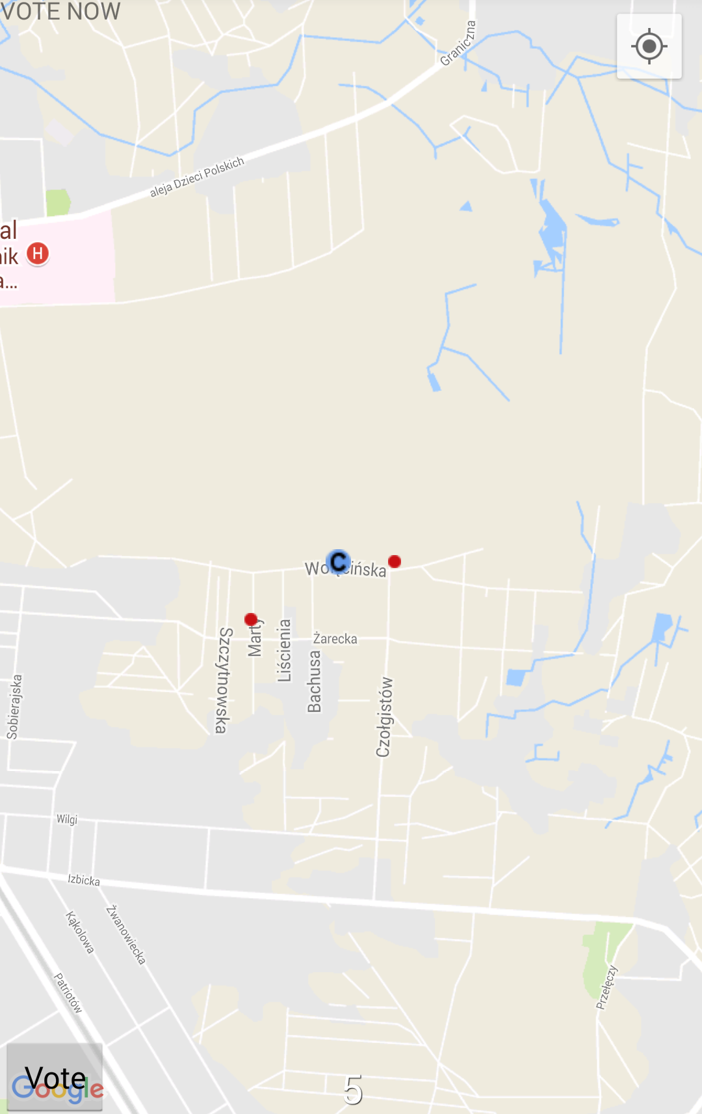
Motywacja i cel pracy
Wymagania
Wybrane technologie
Aplikacja
Podsumowanie
Aplikacja
Wieloagentowy system wyboru miejsca spotkań na urządzenia mobilne
Jakub Kierejsza
Widok Mapy Gospodarza Klienta
Faza VOTE
<number>/21

Slide 18
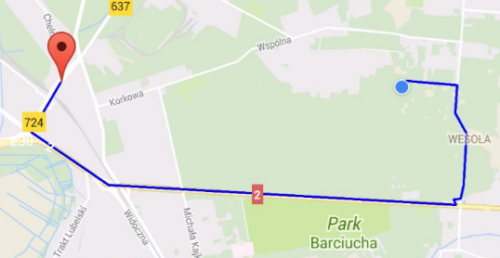
Motywacja i cel pracy
Wymagania
Wybrane technologie
Aplikacja
Podsumowanie
Aplikacja
Wieloagentowy system wyboru miejsca spotkań na urządzenia mobilne
Jakub Kierejsza
Widok Mapy
Faza LEAD
<number>/21

Slide 19
Motywacja i cel pracy
Wymagania
Wybrane technologie
Aplikacja
Podsumowanie
Podsumowanie
Wieloagentowy system wyboru miejsca spotkań na urządzenia mobilne
Jakub Kierejsza
Możliwości rozwoju
Lista z dostępnymi grupami
Grupy publiczne i grupy prywatne
Czat w obrębie grupy
Możliwość zmiany miejsca docelowego w trakcie działania
Powiadomienia o momencie zmiany fazy
Zawężanie wyboru lokalów do kategorii takich jak: restauracja czy bar i inne miejsca o podobnym charakterze.
<number>/21

Slide 20
Motywacja i cel pracy
Wymagania
Wybrane technologie
Aplikacja
Podsumowanie
Podsumowanie
Wieloagentowy system wyboru miejsca spotkań na urządzenia mobilne
Jakub Kierejsza
Źródła
[1] | https://upload.wikimedia.org/wikipedia/commons/d/db/Android_robot_2014.svg
[2] | https://upload.wikimedia.org/wikipedia/commons/3/34/Android_Studio_icon.svg
[3] | http://jade.tilab.com/
[4] | https://www.seeklogo.net/technology-logos/new-google-maps-vector-icon-74068.html
<number>/21

Slide 21
Motywacja i cel pracy
Wymagania
Wybrane technologie
Aplikacja
Podsumowanie
Podsumowanie
Wieloagentowy system wyboru miejsca spotkań na urządzenia mobilne
Jakub Kierejsza
Dziękuję za uwagę.
<number>/21

